Slide 1
SCK E-Test POC
IT 유지보수 가이드
2026.10

Slide 2
서버 구성
구분 | 위치 | 내용
서버 | 10.86.253.162 | E-Test POC 서버. 서비스, Query 파일, FTP가 모두 이 서버에 있음
서비스 프로그램 | C:\POCService | 서비스 실행 파일(EXE), DLL, 설정 파일(*.exe.config)
DB Query | C:\POCQuery | 서비스가 DB 조회, 저장에 쓰는 Query 파일(XML)
클라이언트 설치 파일 | C:\FTP\SetupFile | 사용자가 FTP로 받아 PC에 설치하는 Setup 파일
Defect 이미지 | C:\FTP\DMS_IMAGE | KLARF 업로드 때 저장되는 Defect 이미지. 화면이 FTP로 읽음
FTP 접속 | ftp://10.86.253.162 | C:\FTP 폴더를 공개. 21 포트, 계정 POC / POC
서비스 포트 | 7510, 7513, 7515 | 클라이언트 PC가 서버에 접속하는 포트

Slide 3
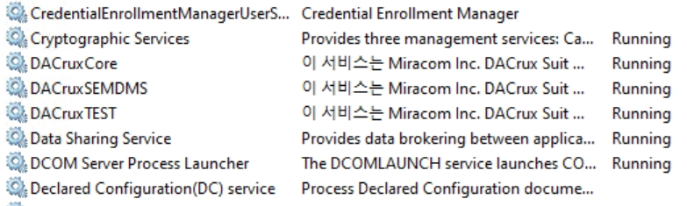
확인해야 하는 서비스
서비스 이름 | 실행 파일 (C:\POCService) | 포트 | 사용 화면
DACruxCore | DACrux.Framework.Service.exe | 7510 | 로그인, 사용자, 메뉴, 공통 설정
DACruxSEMDMS | DACrux.SEMDMS.Service.exe | 7515 | POC 화면(GDS, KLARF, E-Test, Correlation), DMS Analysis
DACruxTEST | DACrux.TEST.Service.exe | 7513 | Wafer Map Setup, Wafer Map View, TEST Analysis
확인 기준
상태 : 3개 모두 실행 중(Running)
시작 유형 : 자동. 서버를 다시 켜면 서비스도 자동으로 시작함
멈췄을 때 : DACruxCore가 멈추면 로그인 불가. 나머지는 해당 화면에서 조회, 저장 오류
함께 확인 : FTP 사이트(21 포트) 실행 여부, Oracle DB 접속

Slide 4
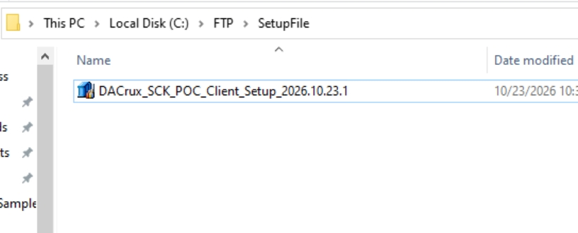
Client 업데이트
IT 작업 (서버)
① 새 설치 파일을 전달 받으면 C:\FTP\SetupFile에 넣어 주세요.
② 이전 버전 파일은 삭제 해도 됩니다.
③ 엔지니어가 해당 경로를 FTP 접속해서 재설치 합니다.
사용자 작업 (PC)
① 실행 중인 프로그램 종료
② ftp://10.86.253.162/SetupFile 에서 설치 파일을 PC Local 폴더로 복사
③ 설치 파일 실행 -> 서버 주소 10.86.253.162 확인 -> 설치
④ 이전 버전은 Setup이 지우고 새로 설치함. 서버 주소, 사용자 ID는 그대로 남음

Slide 5
Service 업데이트 (Server Stop Install Start 배치)
준비
백업 : C:\POCService, C:\POCQuery 폴더를 통째로 복사 후 C:\Backup\yyyyMMdd 로 백업
배치 실행
실행 : Server Stop Install Start.bat → 마우스 오른쪽 → 관리자 권한으로 실행
① 서비스 3개 중지 → 서비스 등록 해제
② FILE COPY Please!!! 에서 멈추면 전달 받은 File을 C:\POCService, C:\POCQuery 에 덮어쓰기
③ 아무 키나 누름 → 서비스 등록 → 서비스 3개 시작 → 창이 닫힘
주의
설정 파일 : C:\POCService\*.exe.config 는 덮어쓰지 않음
Query만 변경 : C:\POCQuery 에 복사하면 완료
확인 / 되돌리기
확인 : 서비스 3개 실행 중(Running), 클라이언트 로그인 후 화면 조회
되돌리기 : 같은 배치를 실행하고 ② 단계에서 백업한 파일을 다시 복사

Slide 6
참고 : Server Stop Install Start.bat 내용
배치 내용
echo off
net stop DACruxCore
net stop DACruxSEMDMS
net stop DACruxTEST
echo --------------------------------------------
echo - -
echo - FILE COPY Please!!! -
echo - -
echo --------------------------------------------
pause
echo off
net start DACruxCore
net start DACruxSEMDMS
net start DACruxTEST
exit

Slide 7

Copyright ⓒ2026 Miracom Inc. Co., Ltd. All rights reserved

